Slide 1


ЦЕННОСТИ, КОТОРЫЕ НАС ОБЪЕДИНЯЮТ
„Мы все”
VIII класс
1 сентября 2025

Slide 2
ОПЕРАЦИОНАЛЬНЫЕ ЦЕЛИ::
Осознать взаимосвязь между всеми людьми;
Беречь ценности, лежащие в основе отношений между сверстниками;
Исследовать личную приверженность созданию среды, основанной на ценности каждого человека.

Slide 3
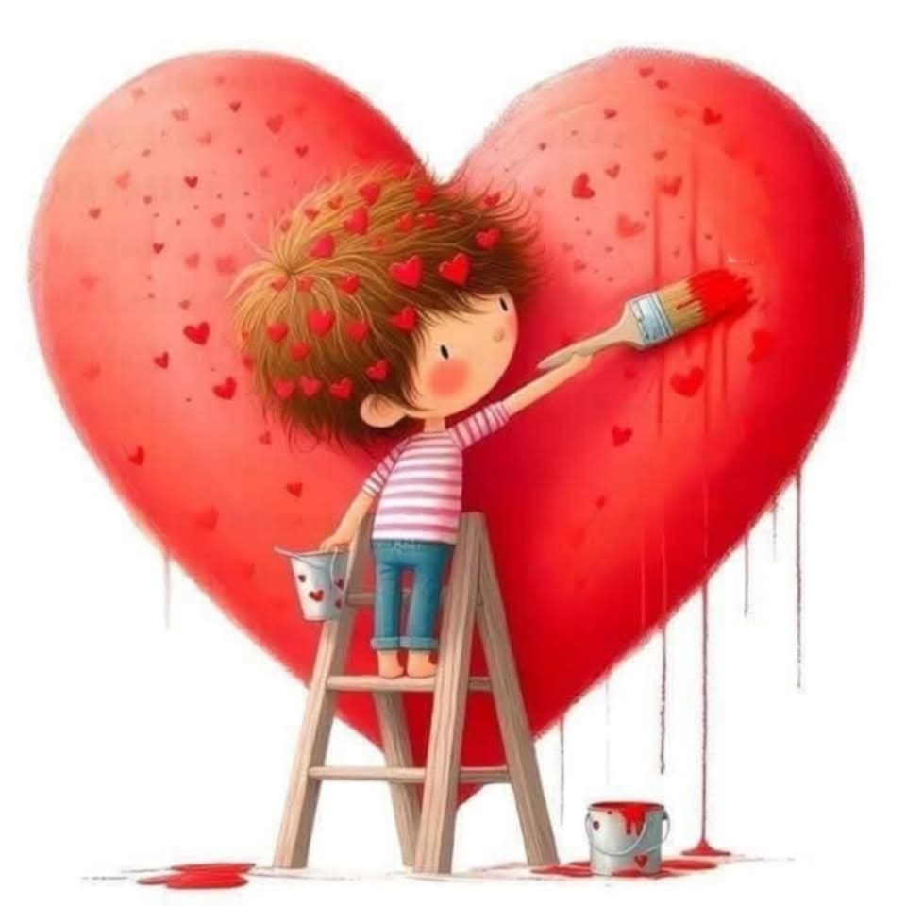
ACTIVITATE DE CONECTARE
АКТИВНОСТЬ ПОДКЛЮЧЕНИЯ
Что вы чувствуете, соотнося себя с названием «Мы все»?
Какое из двух слов вам ближе??

Slide 4
РАЗМЫШЛЕНИЯ НА ОСНОВЕ АНИМАЦИИ
Что вы наблюдали?
Кто участвует?
С какими трудностями сталкиваются эти сообщества?
Как они их преодолели?
Какой подобный опыт был у вас?
Как вы его преодолели?
Что помогло вам его преодолеть?
Какой момент в видео вас впечатлил?
В чем заключается мораль/посыл фильма?
Какие ценности необходимы для сосуществования этих сообществ?

Slide 5
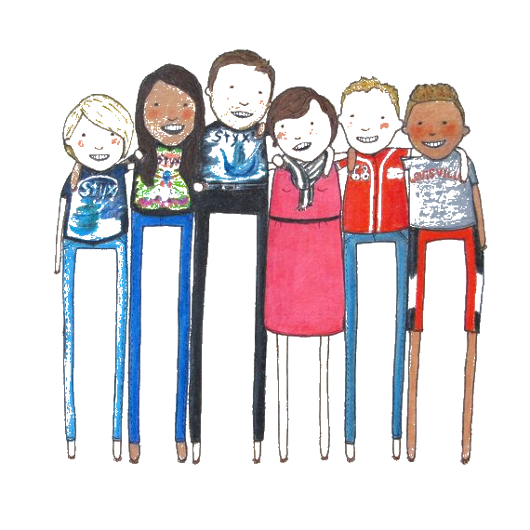
ДЕЯТЕЛЬНОСТЬ «ВСЕ МЫ — 8 КЛАСС
Что помогло бы нам ВСЕМ жить вместе в 8-м классе??

Slide 6
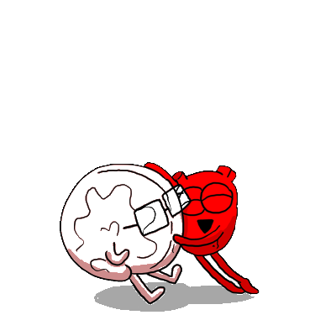
ЗАКЛЮЧИТЕЛЬНАЯ РЕФЛЕКСИЯ:
Какие эмоции вы сейчас испытываете?
Что теперь становится для вас возможным?

Slide 7
РЕСУРСЫ:
https://www.youtube.com/watch?v=NYRNsvlaN2A

